Slide 1





CHÀO ĐÓN CÁC EM
ĐẾN VỚI TIẾT HỌC HÔM NAY!
Tin học 5

Slide 2


KHỞI ĐỘNG
Theo em, những hành động sau đây là đúng hay sai, vì sao?
a) Đưa một bài thơ trong sách vào bài trình chiếu của mình nhưng không nêu tên tác giả?
b) Xem bức thư gửi cho bạn khác khi chưa được sự đồng ý của người viết thư?

Slide 3
CHỦ ĐỀ D: ĐẠO ĐỨC, PHÁP LUẬT VÀ VĂN HÓA TRONG MÔI TRƯỜNG SỐ
TÔN TRỌNG QUYỀN TÁC GIẢ KHI SỬ DỤNG NỘI DUNG THÔNG TIN

Slide 4

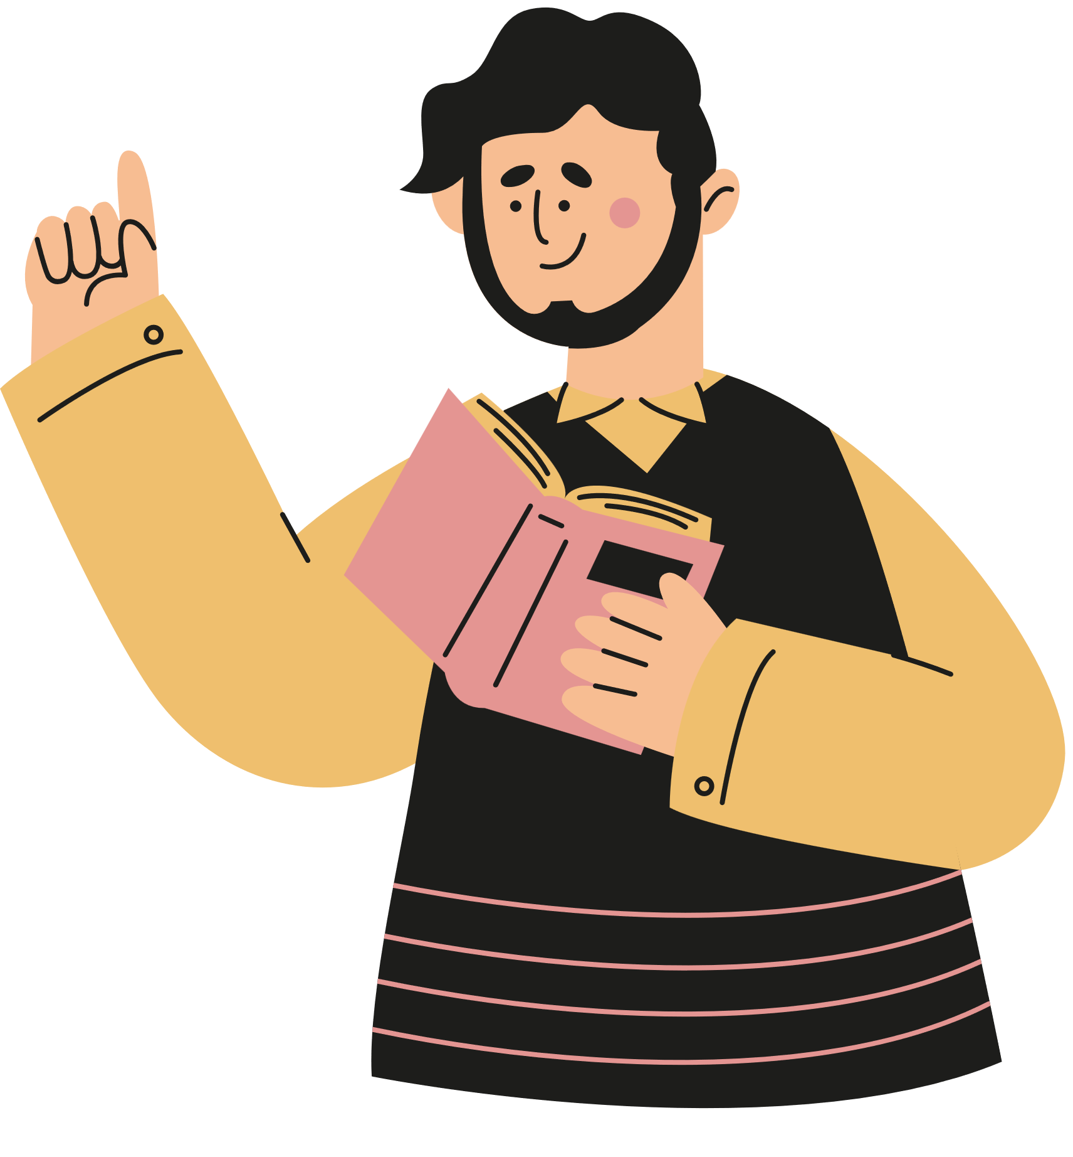
1. Bản quyền nội dung thông tin
2. Tôn trọng bản quyền nội dung thông tin
3. Tôn trọng sự bảo mật và riêng tư của thông tin
NỘI DUNG
BÀI HỌC

Slide 5

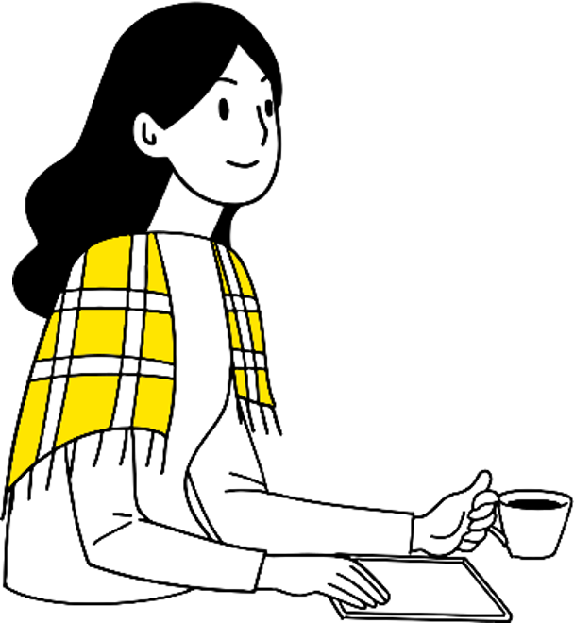
01
BẢN QUYỀN NỘI DUNG THÔNG TIN

Slide 6



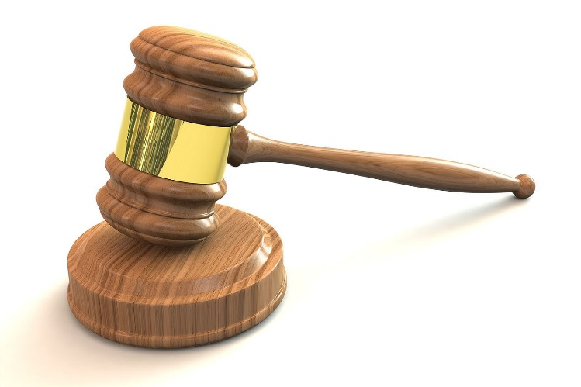
Đọc thông tin SGK trang 24 và trả lời câu hỏi:
Em hiểu thế nào về thông tin có bản quyền?
Là tác giả hoặc chủ sở hữu của nội dung thông tin được cấp quản quyền nội dung thông tin.
Em làm thế nào để sử dụng nội dung thông tin có bản quyền?
Phải được người có bản quyền cho phép sử dụng.

Slide 7

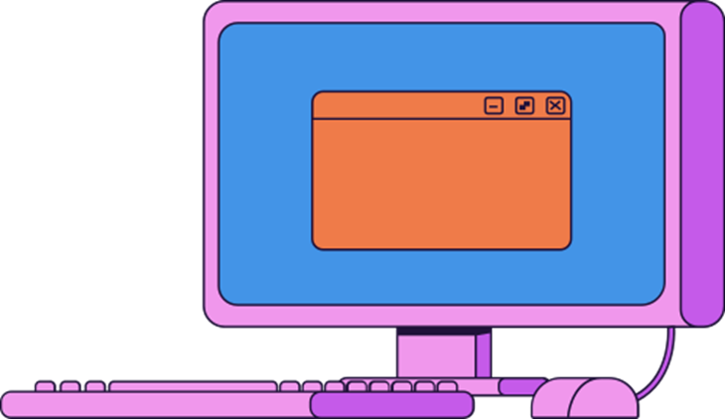
02
TÔN TRỌNG BẢN QUYỀN NỘI DUNG THÔNG TIN

Slide 8


Đọc thông tin SGK, và trả lời câu hỏi:
Theo em, mỗi hành động nào dưới đây xảy ra trong trường hợp nào thì sẽ bị coi là vi phạm bản quyền nội dung thông tin?
1. Trình diễn một bài hát với một số đoạn lời bài hát bị thay đổi.
2. Cắt ghép video từ các phim nổi tiếng để phát lại trên mạng xã hội như Facebook, Youtube.

Slide 9
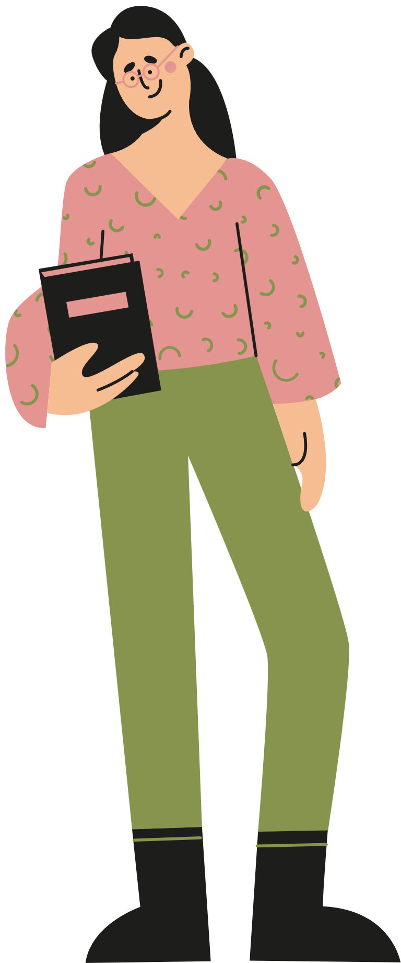

GHI NHỚ
Vi phạm bản quyền nội dung thông tin là vi phạm chuẩn mực đạo đức, không tôn trọng pháp luật và thiếu văn hoá.

Slide 10
03
TÔN TRỌNG SỰ BẢO MẬT VÀ TÍNH RIÊNG TƯ CỦA THÔNG TIN

Slide 11

Đọc thông tin SGK, và trả lời câu hỏi:
Bạn Thanh Hằng đã lén ghi lại tên tài khoản và mật khẩu hộp thư của anh Minh. Thanh Hằng rủ em cùng vào hộp thư của anh Minh để xem những bức thư trong đó. Em có đồng tình và làm theo bạn Hằng hay không? Vì sao?

Slide 12
GHI NHỚ
Khi gặp các hiện tượng không tôn trọng bản quyền, vi phạm bảo mật và tính riêng tư của thông tin, truy cập và phát tán thông tin trái phép, em cần thể hiện sự không đồng tình.

Slide 13
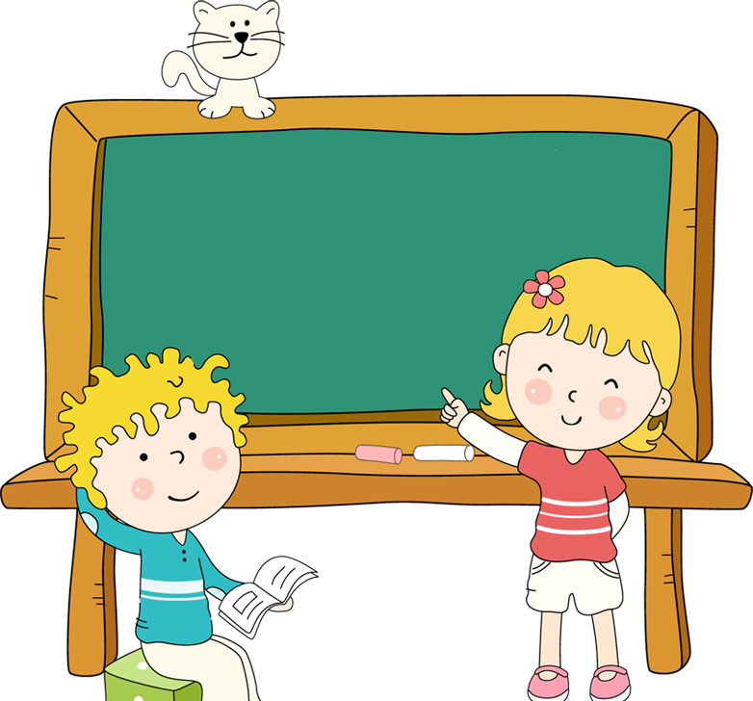
LUYỆN TẬP
Em hãy nêu một số ví dụ về vi phạm bản quyền nội dung thông tin?
Thảo luận nhóm
Vì sao khi đưa một đoạn văn của người khác vào một văn bản của mình thì em phải nêu tên tác giả đoạn văn đó?

Slide 14
VẬN DỤNG
Theo em, mỗi hành động dưới đây xảy ra trong trường hợp nào thì bị coi là vi phạm đạo đức và không hợp lệ:
Sửa một bức tranh của người bạn, giữ nguyên tên tác giả và dán lên báo tường của lớp.
Hỏi một bạn cùng lớp số điện thoại của mẹ bạn ấy để chuyển cho một người khác.

Slide 15
GHI NHỚ
Không được sử dụng hoặc thay đổi nội dung thông tin trong tác phẩm của người khác khi không được phép.
Phải tôn trọng sự bảo mật và tính riêng tư của thông tin.
Cần thể hiện sợ không đồng tình với những biểu hiện sai trái trong truy cập và sử dụng nội dung thông tin.

Slide 16

1
2
3
Ngôi sao may mắn
pipi

Slide 17


Trong bài trình chiếu về Giới thiệu một số loài hoa, các bạn đã sử dụng một số hình ảnh từ Internet. Theo em, các bạn cần làm gì để thể hiện sự tôn trọng bản quyền nội dung thông tin?
Ghi rõ nguồn thông tin (hình ảnh)
GO HOME

Slide 18
Ở phòng thực hành Tin học, Sơn mở thư mục chứa sản phẩm thực hành của mình trên máy tính. Kết thúc tiết học, Sơn quên đóng thư mục của mình lại. Là người thực hành ở tiết sau, em sẽ làm gì?
Đóng thư mục của bạn Sơn lại.
GO HOME

Slide 19
Em được cha em cho mượn điện thoại di động để học bài. Khi đang sử dụng, có tin nhắn được gửi đến điện thoại, em sẽ làm gì?
Đưa lại điện thoại di động để cha em đọc tin nhắn.
GO HOME

Slide 20
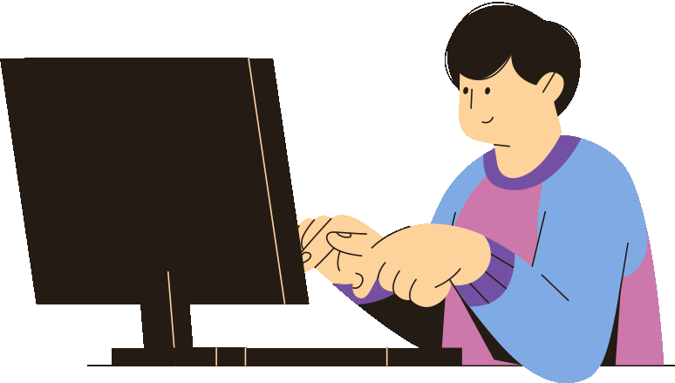
HƯỚNG DẪN VỀ NHÀ
01
02
Ôn tập kiến thức đã học trong bài
Chuẩn bị trước bài tiếp theo.

Slide 21
CẢM ƠN CÁC EM ĐÃ CHÚ Ý LẮNG NGHE BÀI GIẢNG!

